Slide 1
株式会社元林 会社説明会 ※マイクをミュートにしてください

Slide 2
本日の スケジュール
・元林とは？
・事業紹介
・社内制度
・社内の雰囲気
・質疑応答＆アンケート記入

Slide 3
基本情報

Slide 4
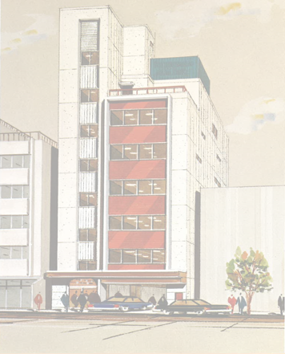
2021年で元林は創業116年目
創業100年以上の会社は日本企業約380万社あるうちの約3万社
本社 〒658-0015 兵庫県神戸市東灘区本山南町8丁目6番26号 東神戸センタービル (West ) 7 階 TEL：(078)436-1267
FAX：(078)436-1268
福岡営業所、東京支店、中国事務所あり
従業員数 約130名(アルバイトを含む）
事業内容
均一雑貨の企画・開発
喫煙雑貨・スモーカーカフェ
オーガニックグッズ
ファッション雑貨

Slide 5
企業理念

Slide 6
お客様の 明日をMotto 楽しくする

Slide 7
事業紹介

Slide 8
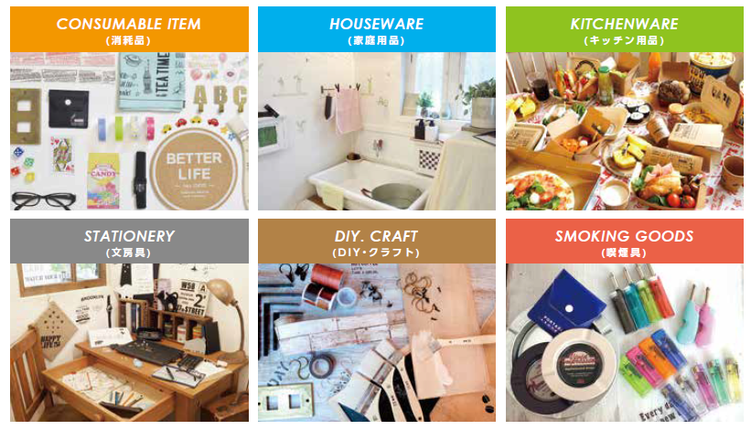
均一雑貨 の 商品企画
100円ショップや300円ショップ向けの商品の企画開発を行う事業
年間500アイテムの新商品を販売
企画の中心人材は社歴4年目～10年目

Slide 9
喫煙事業
喫煙雑貨の卸売・スモーカーズカフェの運営
喫煙業界をずっとけん引している元林だからこそできることを考える
キーワードは
「喫煙者の人のためになにができるのか？」

Slide 10
ファッション 雑貨
メインはカバンの卸売
116年の歴史のなかで作り上げたお客様やメーカーさんとの強固な信頼関係を活かして、新たな商売を展開。
奈良の「鼻緒」の老舗メーカーとコラボをし、ワンちゃん用のバックやリードなどを開発。

Slide 11
オーガニックグッズ
取り扱う商品はすべてオーガニック
コスメを中心に、自由なライフスタイルを支えるグッズを幅広く展開
東京の南青山に「It’s so easy」というセレクトショップを運営

Slide 12
福利厚生

Slide 13
年間休日 １２０日（週休２日制）
有休消化 平均１０日取得
産休育休 女性の対象者は全員取得
産後復帰率１００％
時短勤務
リモートワーク＆在宅勤務
フレキシブル勤務
副業
残業 平均１０時間未満

Slide 14
自己啓発

Slide 15
元林はやる気のある人を応援します！
書籍購入補助！
語学スクールの授業料補助！
スキルアップを応援！
資格の受験料補助！
資格を取った人に報奨金！
社内表彰！

Slide 16
社風

Slide 17
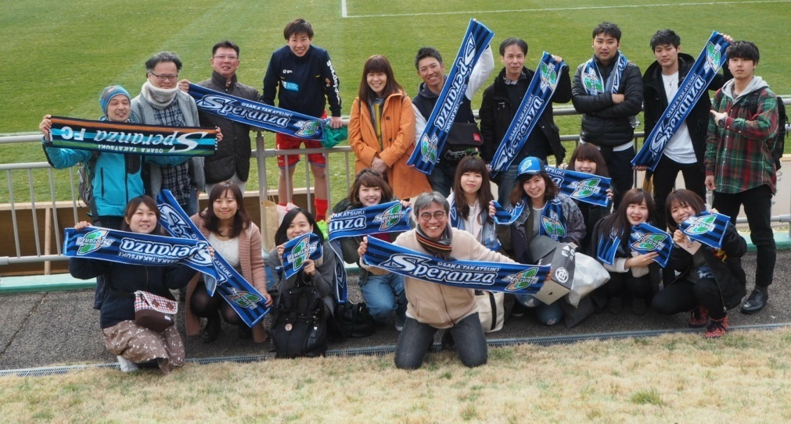
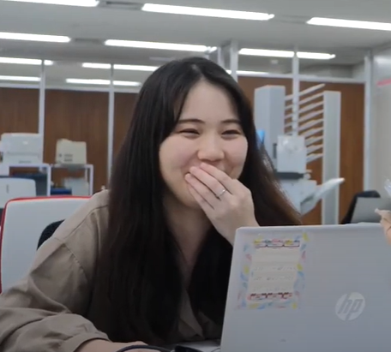
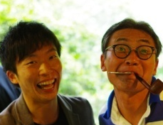
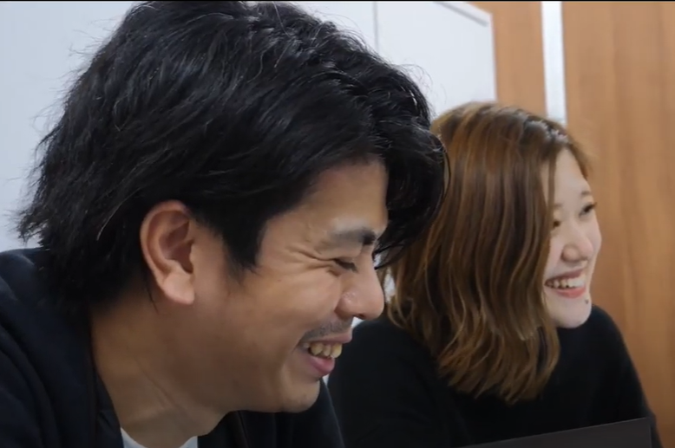
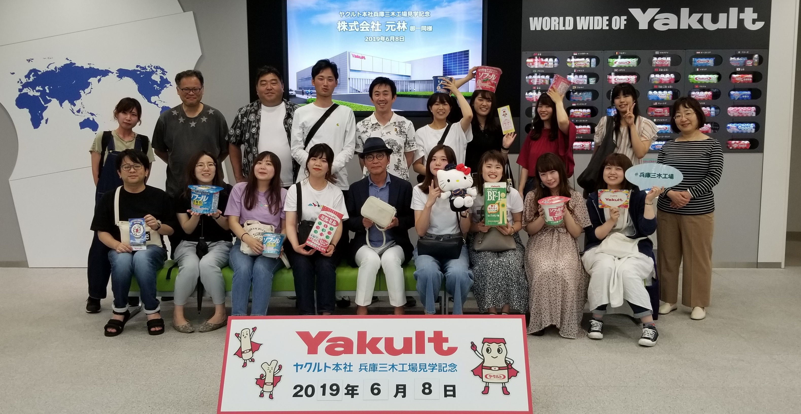
笑顔が絶えない！
風通しが抜群！
若手が活躍！

Slide 18
選考 スケジュール

Slide 19
一次選考 グループ Web面接
一次選考はZOOMを使用します
最大3名までのグループ面接です
服装自由
※事前に自己PRシートを送付してください
（pdf.形式・A4サイズ・自由に記入してください）
4月14日からスタート！

Slide 20
ご清聴いただきまして ありがとうございました

Slide 21
質問タイム！
なんでもお答えします！！

